Slide 1



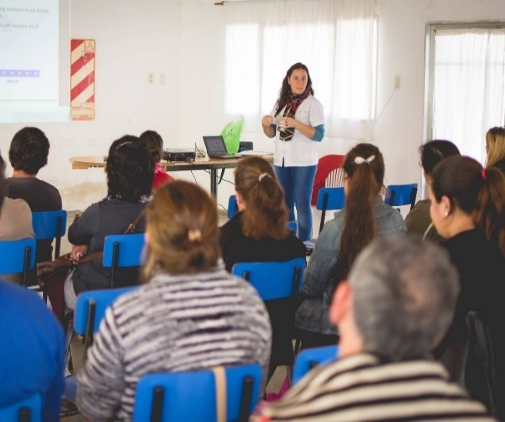

PLAN INSTITUCIONAL DE CAPACITACIÓN PIC 2018
Grupo Gestión Talento Humano
La formación, capacitación y entrenamiento del talento humano al servicio del Estado colombiano, juegan un papel estratégico en la cultura organizacional.

Slide 2





ETAPAS
Diagnóstico
Formulación
Sensibilización
Evaluación
Estrategia de Incentivos

Slide 3
Diagnóstico
El diseño y formulación del Plan Institucional de Capacitación del Instituto Nacional de Vías, se obtuvo a través de los siguientes elementos de diagnóstico:
Resultados de la matriz de necesidades de capacitación
Resultados de la evaluación de desempeño a la fecha
Plan Operativo de la entidad

Slide 4
Diagnóstico
Matriz de necesidades de capacitación
22 Dependencias
150 Necesidades

Slide 5
Formulación
Objetivos específicos
Orientar la capacitación y formación de los empleados públicos al desarrollo de sus capacidades, destrezas, habilidades, valores y competencias fundamentales, con miras a propiciar su eficacia personal, grupal y organizacional.
Promover el desarrollo integral del recurso humano y el afianzamiento de una ética del servicio público.
Elevar los niveles de satisfacción personal y laboral de los servidores, desarrollando las competencias laborales necesarias para el desempeño de los empleados públicos en niveles de excelencia.
Contribuir al mejoramiento institucional, fortaleciendo las competencias de los servidores desde las dimensiones del Ser, Saber, y Saber Hacer.
Objetivo general
Fortalecer las competencias laborales, conocimientos y habilidades de los servidores públicos del Instituto Nacional de Vías – INVIAS, propiciando su desarrollo integral y el mejoramiento continuo de la entidad.

Slide 6
Formulación
BENEFICIARIOS
Servidores Públicos del Instituto Nacional de Vías – INVIAS.
RECURSOS
El Plan Institucional de Capacitación del INVIAS para la vigencia 2018, será financiado con el rubro de inversión:
Capacitación
$ 200.000.000

Slide 7



Formulación
La ejecución del PIC 2018, contemplará las siguientes fases:
Sensibilización:
A través del cual se divulgará de manera oportuna el Plan Institucional de Capacitación en los componentes y actividades que lo conforman, de acuerdo a la normatividad vigente y a los procedimientos establecidos para tal fin, para promover la toma de conciencia y el compromiso de los servidores frente a la importancia de este proceso en INVIAS.
Afianzamiento:
Se desarrollará una estrategia de incentivos para los beneficiarios del PIC 2018, con el fin de percibir el nivel de apropiación de las temáticas abordadas, identificando el impacto de la intervención. Se hará énfasis en la aplicación correcta de los conceptos aprendidos, a través de maneras específicas de llevarlos a la práctica.
Así mismo se aplicarán las evaluaciones que correspondan de acuerdo a las actividades que lo requieran.
Intervención:
Se desarrollarán las actividades de formación y capacitación formuladas, los cuales se podrán implementar de manera individual o colectiva de acuerdo a la necesidad de intervención, de tal forma que se apunte a las habilidades o competencias humanas de prioridad para la entidad.

Slide 8
Formulación
PROGRAMAS DE APRENDIZAJE
Inducción - Reinducción
Entrenamiento
Capacitación

Slide 9

Inducción - Reinducción
Curso virtual interactivo.
Autoaprendizaje de los servidores públicos para integrarlos a los conceptos generales del Estado Colombiano, la cultura organizacional del INVIAS, el conocimiento de los sistemas de información implementados en la entidad y la adaptación al ejercicio de la función pública.

Slide 10

Entrenamiento
TEMAS
Gestión Documental
Aplicativos internos de INVIAS

Slide 11
Capacitación
Gestión de Conocimiento
Creación de Valor Público
Gobernanza para la paz
EJES TEMÁTICOS

Slide 12
Capacitación
Gestión de Conocimiento
Puentes y Túneles
Administración, operación y mantenimiento de puertos y costas en un contexto internacional
Trabajo en alturas – Reentrenamiento
Nuevo Modelo Integrado de Planeación y Gestión MIPG- Diseño, Implementación y Fortalecimiento
Capacitación sindical

Slide 13
Capacitación
Creación de Valor Público
Aspectos contractuales "Acuerdo macro de precios - tienda virtual - manejo de la plataforma SECOP II“
Ciclo de formación en aspectos contables "Control parafiscal - Impuestos“
Estatuto Anticorrupción - Código de Integralidad - Ética Y Transparencia - Eficiencia Administrativa - Gestión Pública

Slide 14
Capacitación
Gobernanza para la paz
Derechos humanos
Habilidades blandas
Servicio con enfoque diferencial
Equidad y Género

Slide 15
Diagrama
Gobernanza para la Paz
Gestión de Conocimiento
Creación de Valor Público
PIC 2018
Plan Nacional de Capacitación
Sensibilización
Evaluación
Estrategia de Incentivos
Publicación de experiencias exitosas
Campaña de Sensibilización
Caracterización y Seguimiento

